Slide 1
UML
김준수

Slide 2
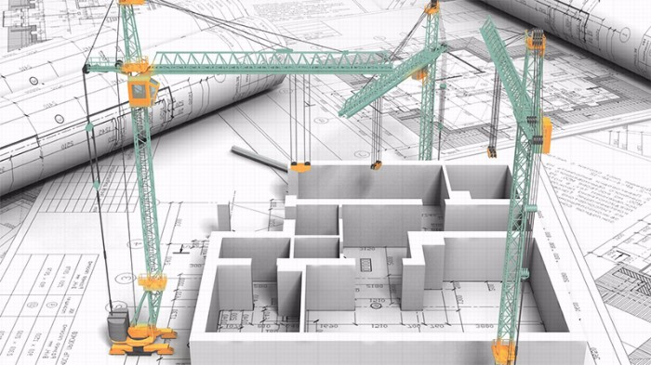
UML?
UML
Unified Modeling Language

Slide 3
UML Diagram
Static diagram
Dynamic diagram

Slide 4
Static diagram – Use case 1. Info
대표적인 블랙박스 테스트 성격의 정적 시스템 분석

Slide 5

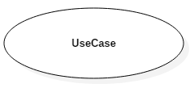
Static diagram – Use case 2. 구성 요소
Actor
Use case

Slide 6
Static diagram – Use case 3. Example
회원 게시판 조회
<<include>>
로그인
자동 로그인
User
<<extend>>
회원가입
관리자 로그인
회원 관리
<<include>>
Admin
<< include >>
게시판 관리

Slide 7
Static diagram – Class 1. Info
시스템의 정적인 상태 즉, 논리적인 구조(클래스)를 표현하는 대표적인 정적 다이어그램

Slide 8
Static diagram – Class 2. 구성 요소
클래스명
속성
기능
Class

Slide 9
Static diagram – Class 3. Example
UserService
User
email : String
password : String
Admin
isAdmin : Boolean
PwChangeService
RegisterService
passwordChange()
join()
passwordCheck()

Slide 10
Dynamic diagram – Sequence 1. Info
‘개발자 관점’ 에서 시스템의 내부 동작을 시간의 흐름에 따라 표기하는 대표적인 동적 다이어그램

Slide 11
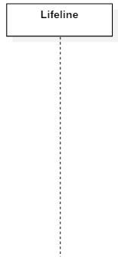
Dynamic diagram – Sequence 2. 구성 요소
Lifeline

Slide 12
Dynamic diagram – Sequence 3. Example
Client
Server
Database
POST /user
Insert user
HTTP 201(Created)

Slide 13
UML의 장, 단점
장점
국적을 불문하고 협업에서의 의사소통 능력의 향상을 기대할 수 있음.(국제표준)
문서화가 쉬움.
단점
일반적으로 프로젝트를 진행할 때보다 더 많은 금액이 소요될 수도 있음.
프로젝트 참여자들 모두 UML을 알고 있어야 함.

Slide 14

마무리

